Slide 1
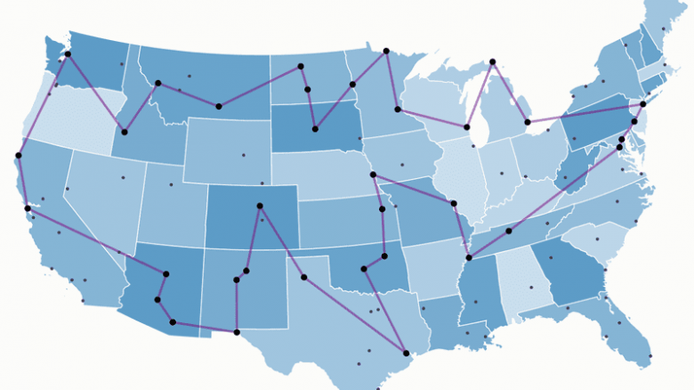
Genetik Algoritma Kullanarak Gezgin Satıcı Problem Çözümü

Slide 2
GSP Nedir?
Gezgin Satıcı Problemi (GSP), düğümler arasındaki maliyeti (mesafe, süre veya masraf) en aza indirecek biçimde tüm noktaların yalnız bir kez dolaşılmasını amaçlayan kombinasyonel eniyileme problemidir. kontrolleri, devriye hizmetleri, servis güzergâhlarının belirlenmesi hizmetleri sağlanabilmektedir.

Slide 3
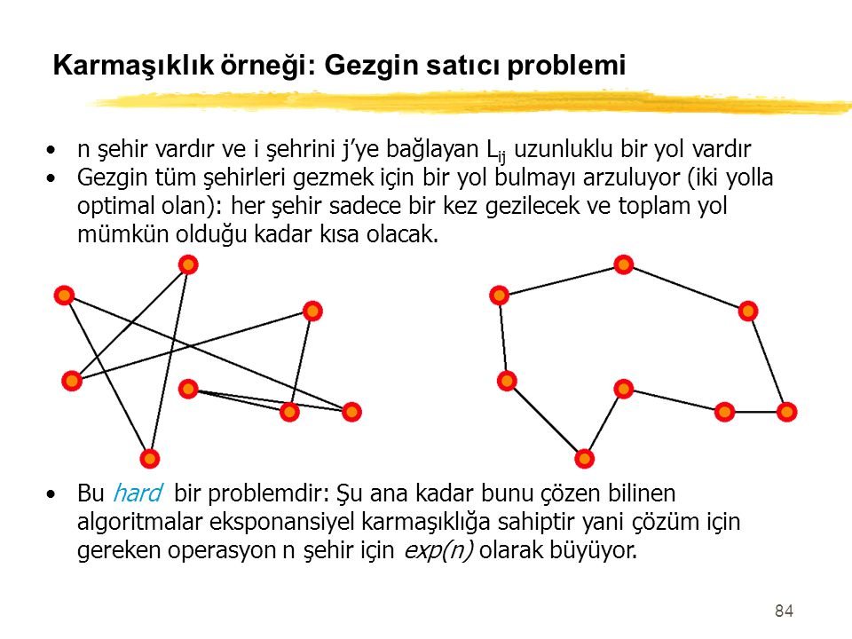

Slide 4
Gezgin Satıcı Probleminde Genetik Algoritma
Genetik Algoritma, doğrusal olmayan, çok değişkenli, zor problemlerin çözümü için geliştirilmiş, popülasyon temelli sezgisel bir yöntemdir. Önbilgi ve varsayımlar olmadan, amaç fonksiyonu ile çalışabilmektedir. Problem değişkenleri, kromozom denen dizilerde, genlerle temsil edilmektedir. Her bir değişken kodlama biçimine bağlı olarak tek ya da bir grup genle tanımlanmaktadır. Seçim, çaprazlama ve mutasyon olarak adlandırılan genetik operatörlerle iterasyonlar boyunca kromozomlarda birtakım değişiklikler yapılmakta ve en iyi sonucu verecek çözüm seti aranmaktadır

Slide 5
Standart genetik algoritmalar beş aşamaya ayrılır:
Başlangıç popülasyonunun oluşturulması.
Fitness hesaplama.
En iyi genleri seçmek.
Karşıdan karşıya geçmek.
Varyasyonları tanıtmak için mutasyon.
Bu algoritmalar, çeşitli türlerdeki optimizasyon problemlerine çözüm bulmak için uygulanabilir. Bir örneği de Gezgin Satıcı Problemidir. Problem, bir satıcıya bir dizi şehir verildiğini, her şehri tam olarak bir kez ziyaret etmesi ve başlangıç şehrine geri dönmesi için en kısa yolu bulması gerektiğini söylüyor.

Slide 6
Yaklaşım:
Yapacağımız uygulamada, şehirler gen olarak alınır, bu karakterler kullanılarak oluşturulan diziye kromozom denir, bahsedilen tüm şehirlerin yol uzunluğuna eşit bir uygunluk puanı bir popülasyonu hedeflemek için kullanılır.
Fitness Skoru, gen tarafından tanımlanan yolun uzunluğu olarak tanımlanır. Yol uzunluğu ne kadar küçükse, gen o kadar uygundur. Gen havuzundaki tüm genlerin en uygunu, popülasyon testinde hayatta kalır ve bir sonraki yinelemeye geçer.
Yineleme sayısı, bir soğutma değişkeninin değerine bağlıdır. Soğutma değişkeninin değeri her yinelemede azalmaya devam eder ve belirli sayıda yinelemeden sonra bir eşiğe ulaşır.

Slide 7
Algoritma:
1. Popülasyonu rastgele başlat.
2. Kromozomun uygunluğunu belirleyin.
3. Bitene kadar tekrarlayın:
Ebeveynleri seçin.
Çaprazlama ve mutasyon gerçekleştirin.
Yeni popülasyonun uygunluğunu hesaplayın.
Gen havuzuna ekleyin.

Slide 8

Genetik Algoritmayı Yakından Tanıyalım
Mutasyon nasıl çalışır?
5 şehir olduğunu varsayalım: 0, 1, 2, 3, 4. Satıcı şehir 0'da ve tüm şehirlerden geçerek şehir 0'a geri dönmek için en kısa yolu bulması gerekiyor. Seçilen yolu temsil eden bir kromozom olabilir.
Şu şekilde temsil edilir:

Slide 9


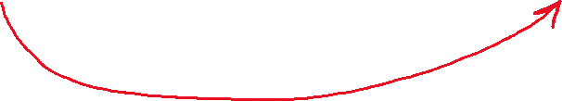
Bu kromozom mutasyona uğrar. Mutasyon sırasında, kromozomdaki iki şehrin konumu, başlangıç ​​ve bitiş noktasını temsil ettikleri için ilk ve son hücre dışında yeni bir konfigürasyon oluşturmak için değiştirilir.
Mutasyona Uğramış

Slide 10
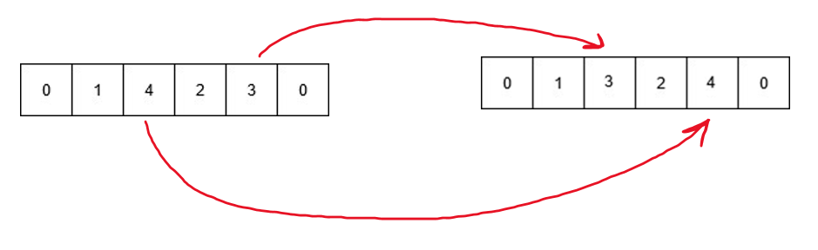
Şehir 1 ile şehir 4 arasındaki yol olmadığından, orijinal kromozomun aşağıda tanımlanan girdiye göre INT_MAX'a eşit bir yol uzunluğu vardı . Mutasyondan sonra, oluşturulan yeni çocuk , orijinal varsayımdan çok daha optimize edilmiş bir cevap olan 21'e eşit bir yol uzunluğuna sahiptir. Genetik algoritma bu şekilde zor problemlerin çözümlerini optimize eder.

Slide 11
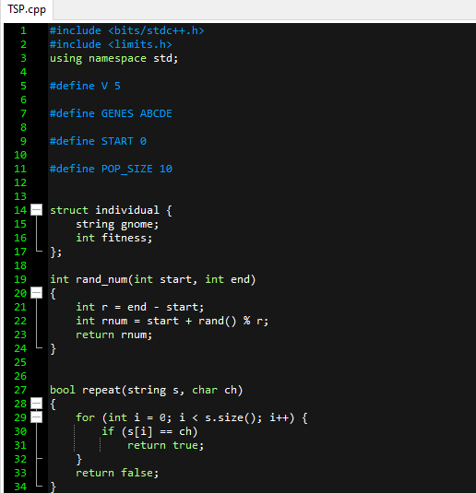
Genetik algoritmayı uygulamamızda inceleyelim

Slide 12
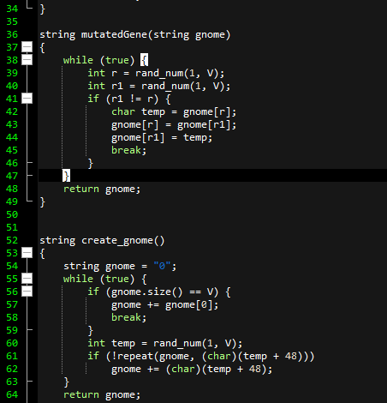
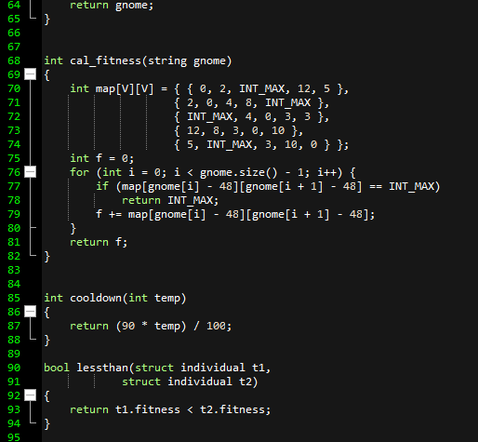

Slide 13
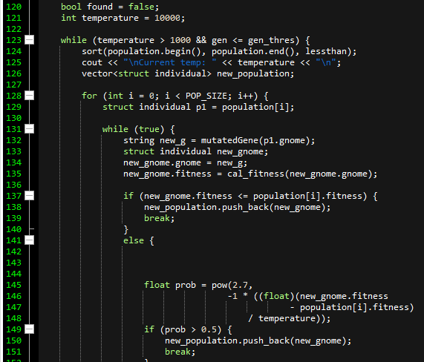
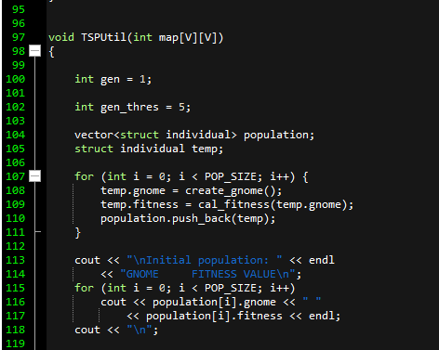

Slide 14
